Slide 1
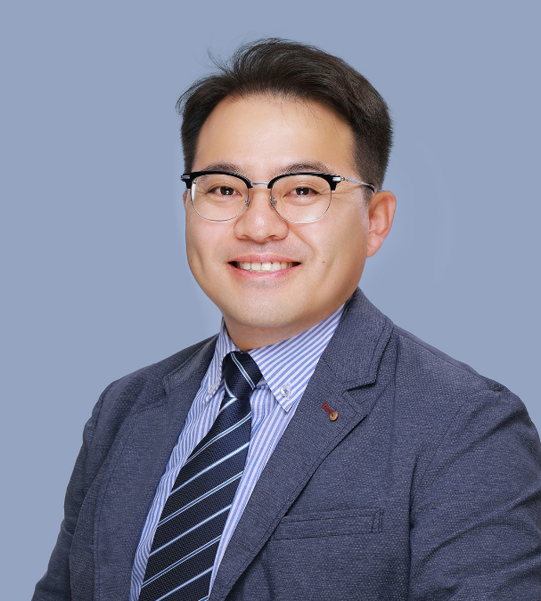
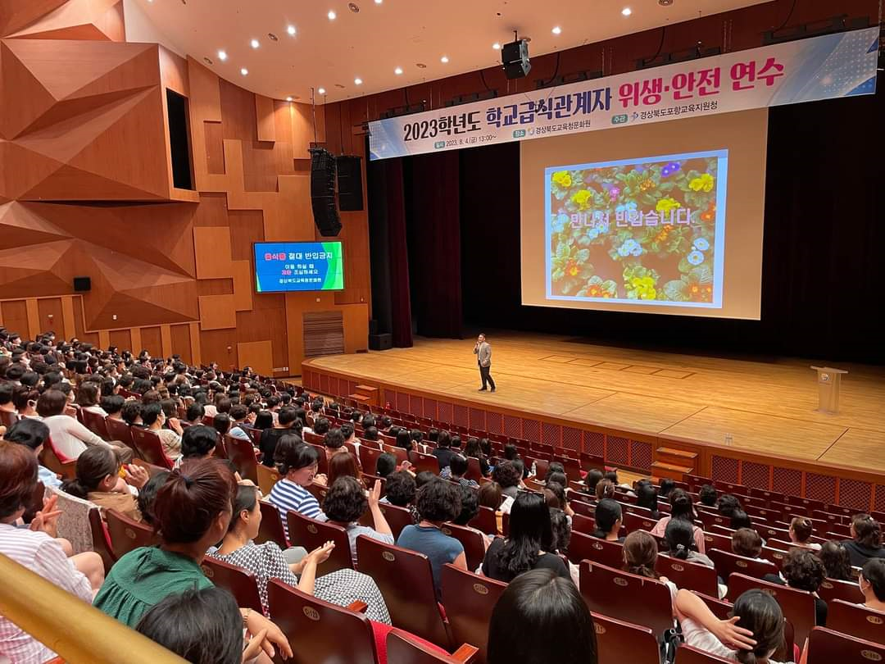

“스마일 리셋! 위기의 시대
웃음으로 리부팅 하라”
웃음톡톡비타민 / 정 연 기
나눔교육협동조합 이사장
연락처 010 - 3764 - 2609

Slide 2
강 사 소 개
웃음톡톡비타민 정연기 강사 프로필
주 요 약 력
현) 나눔교육협동조합 이사장
현) 박순화아카데미 대표강사
현] 미래창조인재교육원 대표강사
현) 한국명강의명강사 대표강사
현) 창의전래놀이교육협회 대표강사
현) 안전시스템교육협회 대표강사
현] 천년웃음치료연구소 대표강사
현) 포항평생학습원 대표강사
현) 운톡닷컴 타로심리상담사 활동 중
출강
대구상인종합사회복지관-웃음특강
경산송림농원팜파티-소통화합한마당
경주천북면사무소-웃음소통특강
울산덕양산업-기업안전강의
경북북부제2교도소-가족소통강의
대구한의대해피네스트아카데미-웃음
부산지역사회보장협의체-소통갈등
경주장애인복지회관-웃음특강
영양군보건소-스트레스관리특강
울산nvh코리아-4대법정의무교육
대한적십자사부산지사봉사회-소통/갈등
경주서라벌대학교 노인대학-웃음힐링
포항평생학습원-타로심리교육
영동가족센터-타로웃음치료
동경주노인대학-실버레크레이션
정연기
나눔교육협동조합 이사장
010-3764-2609
강의분야
펀리더십, 스트레스관리, 긍정마인드, 동기부여, 외식업 cs
고객감동, 서비스마인드, 웃음치료사, 레크레이션 워크숍
전문 MC, 뇌건강지도사, 4대법정의무교육, 웃음소통강의,
기업강의 워크샵, 커뮤니케이션, 조직활성화, 역량강화교육

Slide 3
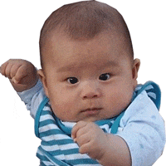
집중 게임
핑/퐁
땅/따당
올리고/내리고
8.4.2.1 박수
빼기 박수
10초38박수
Notes:
벌칙(박장대소)

Slide 4
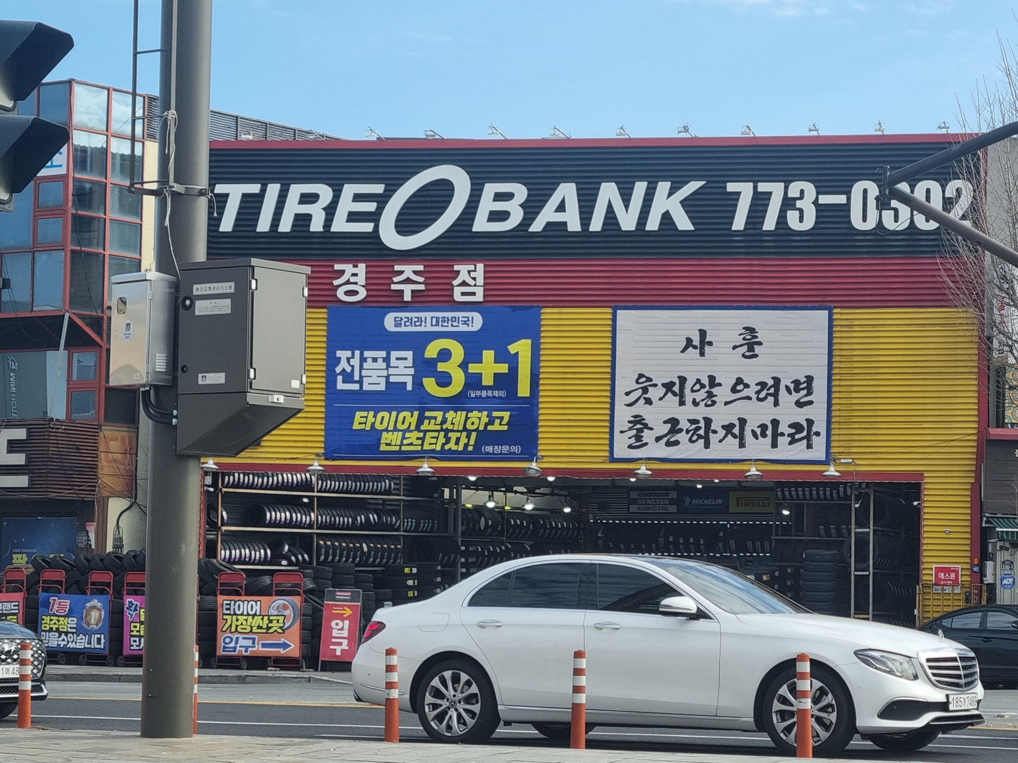
나에게
칭찬하기

Slide 5
1. 미소보다는 껄껄
2. 상상하며 웃어라
3. 웃을 거리를 찾아라
출처 : https://health.chosun.com/site/data/html_dir/2010/02/12/2010021200969.html
미소보다는 껄껄 면연력 UP

Slide 6
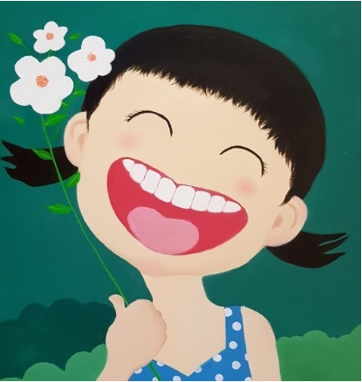
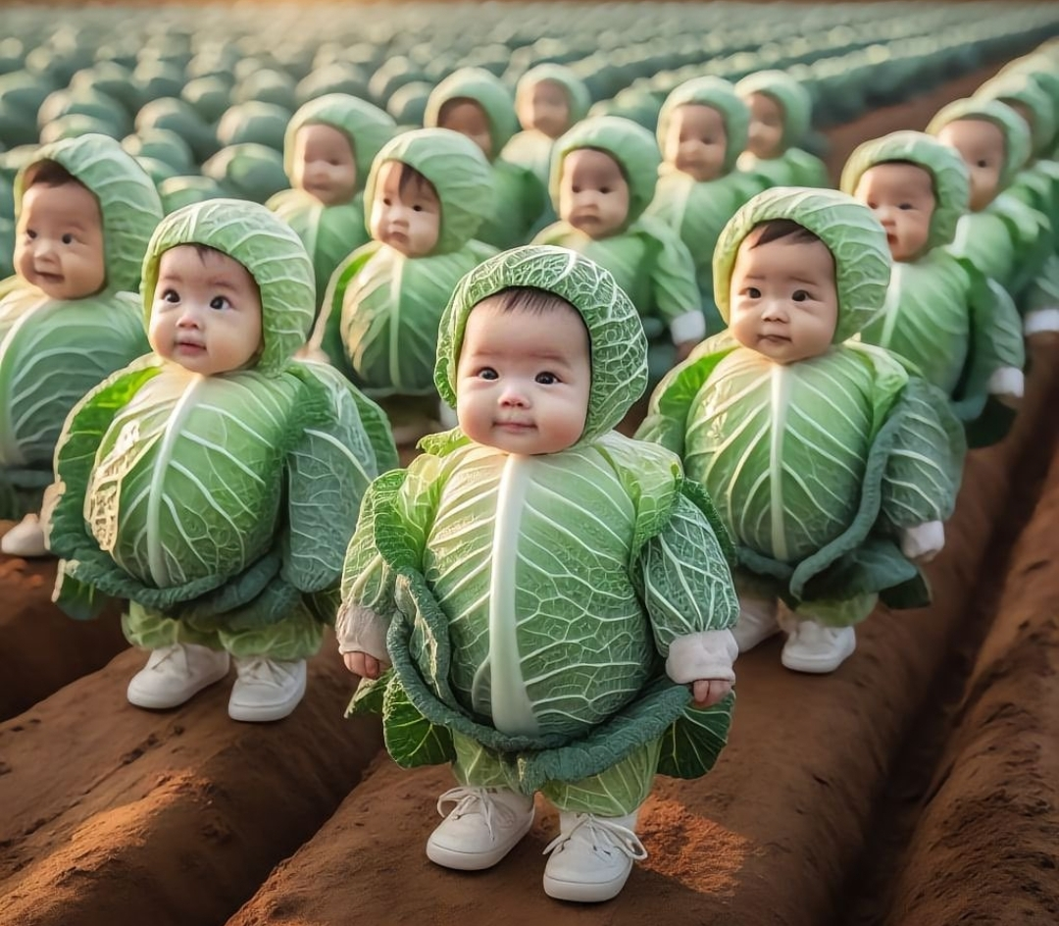
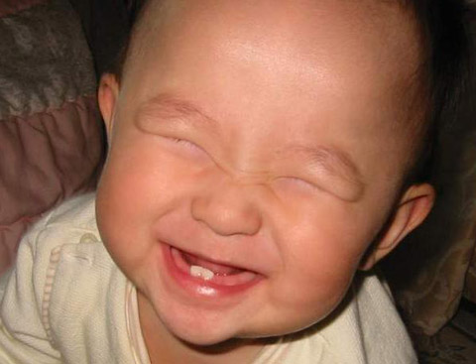
웃음 인사(칭찬)
Notes:
오른손을 잡고 당신을 보니 살맛이 납니다
왼손을 잡고 당신을 보니 행복합니다
양손을 잡고 제 옆에 앉아주셔서 정말 고맙습니다

Slide 7
언덕에 올라
오른쪽 사람의 어깨 안마
왼쪽 사람의 어깨 안마
엉덩이를 덜썩거리며 손뼉을 친다
옆사람 간지럼 태우기
일어서서 춤을 춘다
Notes:
내꺼 니꺼 짝 짝
내꺼 니꺼 짝짝 짝
내~꺼 니~꺼 짝짝짝 짝짝짝
내 마음 너줄께
내 마무리 너줄께
내남편 너줄께
어깨 안마후 성감대 찌르기
손바닥 박수 - 내장기능 향상
주먹 박수 - 두통과 어깨 부위 통증 예방.
손가락 박수 – 심장과 기관지 특히 코 부위
손 끝 박수 - 만성비염 . 집중력 . 코감기.
손목 박수 - 방광과 .생식기.정력.효과적
목뒤 박수 - 어깨.팔. 통증. 다이어트 효과
손등 박수 - 허리와 척추가 효과 있다

Slide 8
중앙청 창살 쌍창살
시청 창살 외창살

Slide 9
1단계: 머리 흔들어
2단계: 어깨 흔들어
3단계: 팔도 흔들어
4단계: 엉덩이도 흔들어
5단계: 온몸을 흔들어
송아지 버전
Notes:
벌칙:박장대소

Slide 10
박수의 놀라운 효과
1. 스트레스 - 긴장을 해소시키고, 자신감을 높여준다.
2. 살이 빠진다
3. 손은 우리 몸의 축소판- 질병 예방 및 치료 효과
4. 경제적이다
5. 머리가 좋아진다. 좌뇌와 우뇌가 고르게 발달되고, 집중력이 향상된다.
웃음은 운동이다.
치매예방에 도움이된다

Slide 11
자존감 박수
박수 한번 짱
박수 두번 최고
박수 세번 정연기
박수 네번 정연기 짱
박수 다섯번 정연기 최고
박수 여섯번 정연기 최고 짱

Slide 12
유머의 기본(말장난)
영희: “너 얼굴에 김 묻었어?”
철수: “무슨 김? 나 김 안먹었어.”
영희:
영희: “이제 그만 짐 좀 내려 놔”
철수: “무슨 짐?”
영희:
“잘생김”
너무 멋짐”

Slide 13
삼행시

Slide 14
탕.떡박수
(온탕, 냉탕, 탕수육, 맛탕)
(찹쌀떡, 빈대떡, 떡볶이, 찰떡)

Slide 15
노트북과 여자의 공통점
1. 무겁거나 두꺼우면 가지고 다니기 싫다.
2. 이 정도면 됐겠지 싶으면 또 돈 들어간다.
3. 함부로 겉 케이스를 벗기면 낭패보기 쉽다.
4. 만지면 만질수록 손에 익는다.
5. 남이 만지면 열 받는다.
6. 열 받아도 던지거나 때릴 수 없어 더 열 받는다.
7. 열이 나면 사용을 중지하고 식혀줘야 한다.
8. 안 그러려고 해도 자꾸 다른 사람 것과 비교된다.
9. 오래 쓰다보면 다른 것과 바꾸고 싶다.

Slide 16
남자와 강아지의 공통점
1. 털이 많다.
2. 먹이를 줘야 한다.
3. 복잡한 말을 잘 못 알아듣는다.(복잡한 생각하기를 싫어한다)
4. 시간을 내서 놀아 줘야 한다. .

Slide 17
행복호르몬
도파민
보상물질(음식섭취,목표달성)
옥시토신
사랑(사교적활동,신체적접촉)
엔도르핀
진통제(운동,음악,영화,웃기)
세로토닌
감정균형(명상,자연,햇볕,마음)
Notes:
행복: (아~좋다, 아~시원하다) 마음의 여유
여러분 행복하십니다까?
당신은 복 받으셨습니다.
오늘 팔자가 바뀔꺼예요

Slide 18
치매예방
E.T 웃음운동법
수평으로(하하하)
수직으로 (하하하)
상대편으로(하하하)

Slide 19
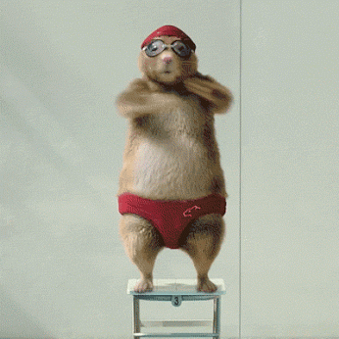

해 보자 달라지자 별 거아니다
Notes:
함께 외쳐 볼까요?

Slide 20
상대방의 예측을 깨는 유머
단어의 차이에서 느끼는 유머
옷깃이 스치는 것 :
옷 속이 스치는 것 :
아이를 낳았는데,아빠를 닮았으면 :
뒷집 아저씨를 닮았으면 :
인연
연인
유전
환경

Slide 21
웃음의 놀라운 효과
1. 웃음은 식욕도 증가시킨다.
식욕을 자극하는 호르몬 수치가 증가하고, 적당 히 운동을 하고 난 뒤의 호르몬
변화와 비슷했다.
2. 웃음은 천연진통제다.
웃음이 혈류량의 증가와 산소 공급을 늘려주기 때문에 웃을 땐 진통제 역할을
하는 엔도르핀, 엔케팔린, 옥시토신 같은 신경전달물질이 분비된다.
한바탕 크게 웃고 나면 온 몸의 근육에서 수축과 이완이 자연스럽게 일어난다.
쾌활하게 웃고 나면 체내대사율도 증가하며 관절 범위의 유연도
10%나 증가한다.
3. 억지 웃음이라도 안 웃는 것보다 낫다
안면 피드백 효과- 웃는 표정을 연습, 억지로 웃어도 심장 박동수와 엔도르핀
이 증가돼 건강에 도움을 준다. (미국의 심리학자 실반 톰킨스 )
출처 : 조선일보 http://health.chosun.com/site/data/html_dir/2010/12/23/2010122301550.html
Notes:
1. 웃음은 식욕도 증가시킨다.
식욕을 자극하는 호르몬 수치가 올라가 있었다. 이는 적당 히 운동을 하고 난 뒤의 호르몬 변화와 비슷했다.
2. 웃음은 천연진통제다.
웃음이 혈류량의 증가와 산소 공급을 늘려주기 때문에 웃을 땐 진통제 역할을 하는 엔도르핀, 엔케팔린, 옥시토신 같은 신경전달물질이 분비된다.
한바탕 크게 웃고 나면 온 몸의 근육에서 수축과 이완이 자연스럽게 일어난다. 쾌활하게 웃고 나면 체내대사율도 증가하며 관절 범위의 유연성도 10%나 증가한다.
3. 억지 웃음이라도 안 웃는 것보다 낫다
안면 피드백 효과- 웃는 표정을 연습하거나 억지로 웃어도
심장 박동수와 엔돌핀이 증가돼 건강에 도움을 준다.

Slide 22

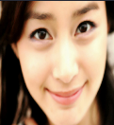
♬ 웃는 Know-How
웃는 Know - How
0 5초
10초 15초
30초
미소
(微笑)
홍소
(哄笑)
대소
(大笑)
박장대소
(拍掌大笑)
미소: 소리를 내지 않고 빙긋이 웃음
홍소: 입을 크게 벌리고 떠들썩하게 크게 웃음
대소: 큰 소리를 내어 웃음
박장대소: 손뼉을 치며 크게 웃음
* 떠들썩할 홍

Slide 23
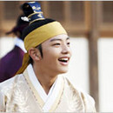
얼굴 근육 풀기
개구리 뒷다리
입 꼬리 올리는 예쁜 말 연습
자기야~~ 자기야~~
예쁜 자기야~~
멋진 자기야~~
사랑해~~~~~~~~~
(입 꼬리 올리고 10초 유지!!!!)

Slide 24
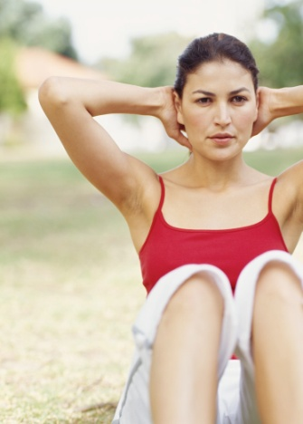
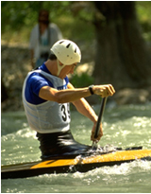
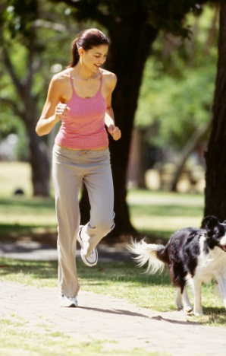
웃음은 운동이다.
한 번 크게 웃기
윗몸일으키기 25회
10초동안 웃기
노젖기 3분
15초 박장대소
100M 전력질주

Slide 25


웃음의 3대 원칙
크게 웃어라
길게 웃어라
온몸으로 웃어라

Slide 26
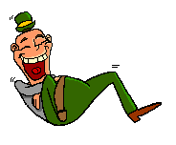
하루에 15초이상 웃으면?

Slide 27
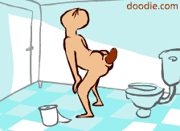

Slide 28
하루 1분간 웃으면?

Slide 29
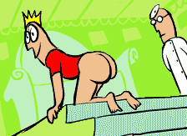

Slide 30
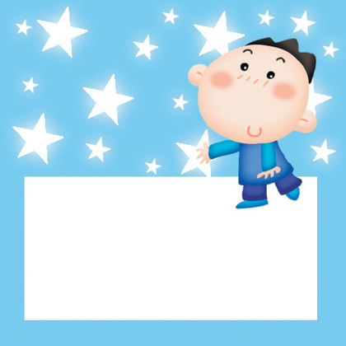
퀴즈 진행
속담에 관계된 그림이 3개가 나갑니다.
첫째 그림으로 답을 맞추면 100점
둘째 그림으로 답을 맞추면 60점
셋째 그림으로 답을 맞추면 40점을 드립니다.
하지만, 틀리면 1회를 쉬어야 합니다.

Slide 31

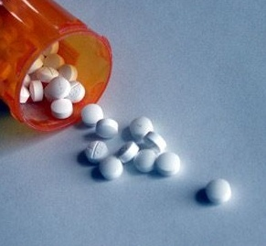
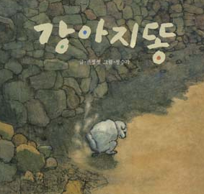
개똥도 약에 쓰려면 없다

Slide 32
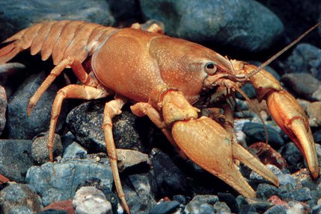
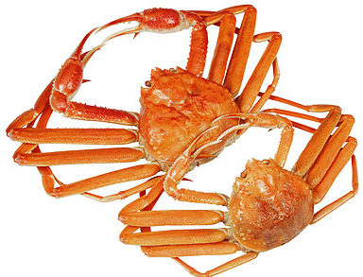
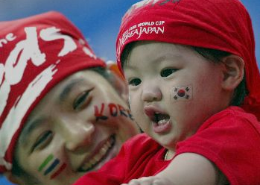
가재는 게 편이다

Slide 33
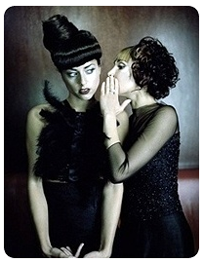
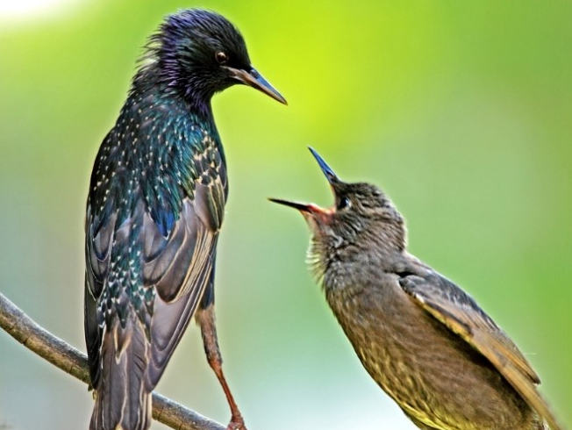
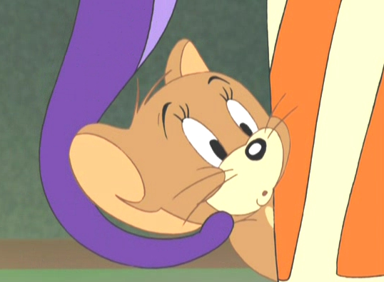
낮말은 새가 듣고 밤말은 쥐가 듣는다

Slide 34
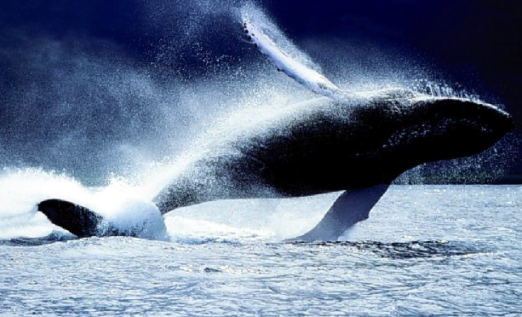
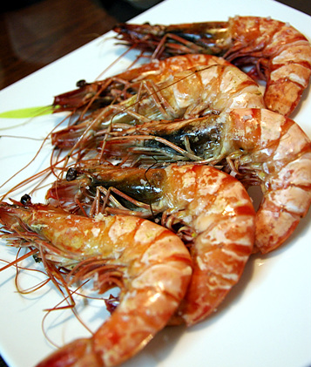
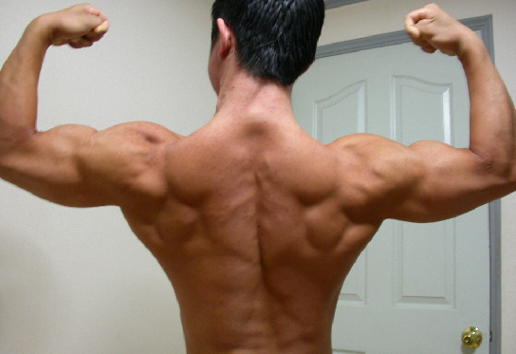
고래 싸움에 새우 등 터진다

Slide 35

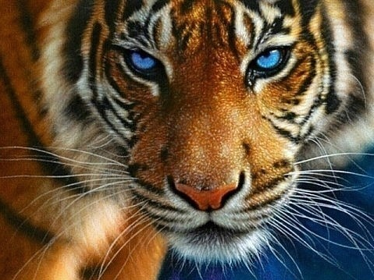

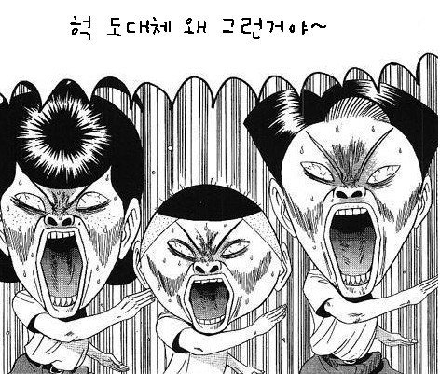
하룻강아지 범 무서운 줄 모른다

Slide 36
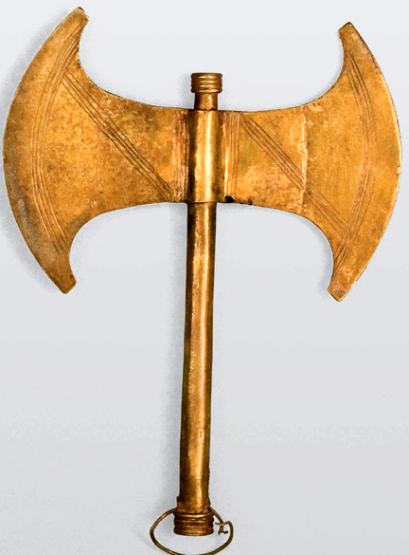

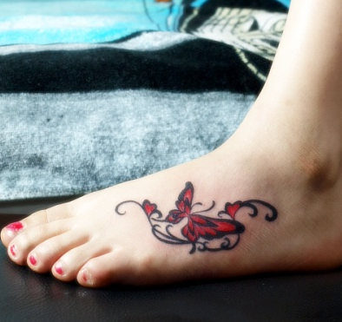
믿는 도끼에 발등 찍힌다

Slide 37
오너라 웃음법
에너지 체인지
이리오너라 웃음운동법
(행복, 건강, 성공, 사랑)

Slide 38
나는 내가 정말 좋다

Slide 39

꼭 안아 주세요
나를 사랑해야
상대방을 사랑할 줄 안다
나를 위해서 꼭 안아 주세요

Slide 40

내가 웃으면 내 가족도 웃는다.
Notes:
사람들은 하루에 몇번이나 웃을까?
어린이는 하루평균300~400번웃는데 비해 어른들은 고작 10회 미만

Slide 41
